Slide 1










Esta es una creación de Jaz-Pac

Slide 2


A nuestra edad, después de medio siglo, el amor ya recorrió caminos, dobló esquinas y optó por encrucijadas...

Slide 3


Ya erró, ya acertó, ya resbaló,
ya se arrepintió e inevitablemente
Y el tiempo se fue

Slide 4


Se vivió el amor, se perdió el amor, algunos por la mano de Dios, otros por el debilitamiento de la vida en pareja

Slide 5


Hoy nuestra mirada en la dirección del amor continúa más linda, pues en el largo camino de los sentimientos, aprendimos a sumar, a dividir y a multiplicar, sin oportunidades de disminuir en el conocimiento del sentimiento del amor.

Slide 6


El amor maduro llega despacito y se aloja en nuestra vida, sin tiempo para acabar.

Slide 7

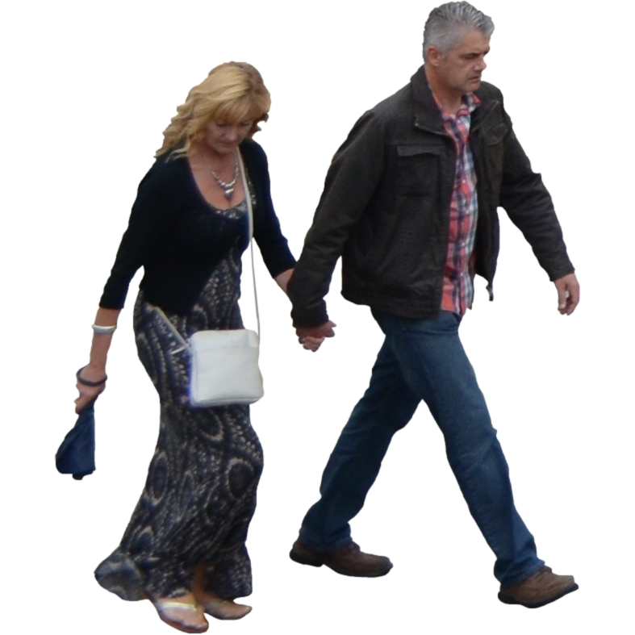
La caminata entre dos es más serena, existe la complicidad, el cariño es más espontáneo, no nos inhibimos frente al querer

Slide 8

la sintonía es completa y los recuerdos son depositados en el álbum de las nostalgias, que guardamos de un tiempo que no volverá.

Slide 9


Enamorarse a nuestra edad es llevar la ternura en la mirada. El brillo es más intenso, el deseo de no equivocarse es más fuerte.

Slide 10


La construcción de la caminata entre dos es la suma del querer, es el encuentro de dos almas aplaudidas por dos corazones que dividen la emoción de amar.

Slide 11


Las actitudes menudas, los gestos y los detalles son los alimentos que sustentan ese amor.

Slide 12


Vivir en pareja es la alegría de la compañía, de la caricia tierna, de los besos todavía calientes, de las miradas insinuantes cuando el deseo se manifiesta y la promesa en la mirada de que, cada amanecer

Slide 13


¡Será el día más bello entre
dos seres que encontraron
el amor !

Slide 14


Texto de la red
Autor :Olhos De Fince
Jazmín – Francisco del Olmo

Slide 15




Accede a la sección que desees desde aquí:
PPS Exclusivos
Dedicatorias | Fechas Especiales | Graciosos | Historia y arte | Lugares | Musicales
Naturaleza y Ciencias | Política | Reflexión | Religiosos | Románticos | Salud
Si deseas recibir pps periódicamente en tu correo electrónico subscríbete aquí:

